Slide 1










Slide 2



Slide 3
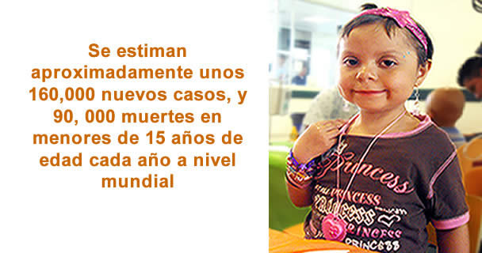

Slide 4



Slide 5



Slide 6
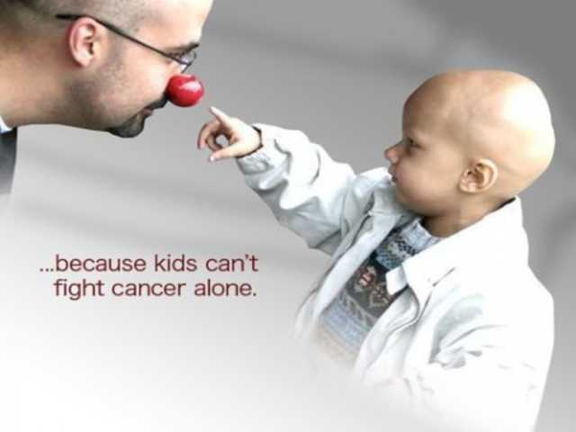


Slide 7
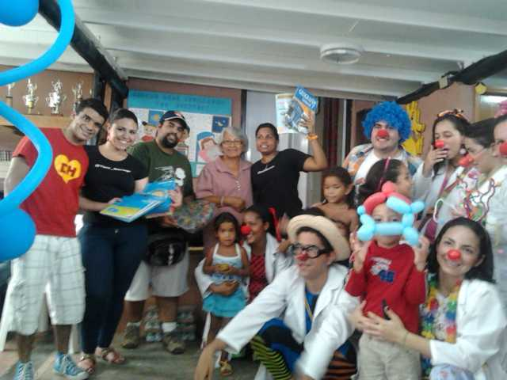


Slide 8


Slide 9

¿Qué puede ayudar a los padres a enfrentarse al impacto emocional?
* Estar conscientes de que es una reacción muy normal.
• Darse consuelo uno al otro o entre otros miembros de la familia o amigos.
• Hablar con el trabajador social o con la enfermera del equipo de cuidado médico acerca de la normalidad de dichos sentimientos
• Asignarle a un miembro de la familia o a un amigo que tome notas
• Grabar las reuniones importantes con los médicos
• Pedirle al personal médico que repita la información

Slide 10
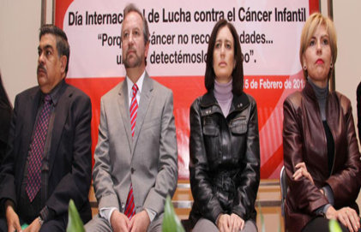
ES NUESTRO DEBER AYUDAR A LOS PADRES Y MADRES A SOBRELLEVAR ESTA EN FERMEDAD, PORQUE: La esperanza es algo con plumas, Que se posa en el alma Y canta la tonada sin las palabras , Y no se detiene nunca

Slide 11
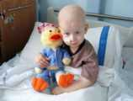
Niños pequeños en edad preescolar (de 3 a 5 años)
Pacientes
• Darles explicaciones muy simples y repetidas de lo que está sucediendo
• Consolarlos cuando están enojados o temerosos
• Verificar que el niño entienda lo que está sucediendo
• Evitar tratar de persuadirlo por medio de razonamientos
• Ofrecer opciones cuando sea posible
• No permitir mordidas, golpes, puntapiés o cualquier otro comportamiento agresivo
• Ensenarle maneras aceptables de expresar sus sentimientos de enojo: hablando, dibujando o golpeando la almohada
• Apoyar los juegos con muñecos y de otro tipo para ensayar o repetir las experiencias dolorosas
• No permitir lloriqueos ni berrinches (rabietas)
• Propiciar oportunidades para actividades físicas
• Mantener un horario para comidas, siestas, y juegos
• Instruir al personal sobre lo que funciona para lograr que el niño coopere
• Premiar el buen comportamiento al cooperar con las pruebas y los procedimientos
• Utilizar los servicios del equipo de profesionales para que intervengan con el niño o para que le ensenen estrategias útiles
• Dar explicaciones simples cuando vea que sus padres lloran o se entristecen

Slide 12

Niños en edad escolar (entre 6 y 12 años)
Pacientes
• Explicar de forma tal que el niño pueda comprender lo relacionado con el diagnóstico y el plan de tratamiento
• Incluirlo, cuando sea apropiado, en las discusiones sobre el diagnóstico y el tratamiento
• Contestar con sinceridad y en un lenguaje comprensible todas sus preguntas, incluso, "¿me voy a morir?" (hable con el equipo de cuidados de cáncer sobre la forma en que debe contestar)
• Estar alerta a las preguntas o preocupaciones que el niño pudiera tener que no se atreva a expresar
• Asegurarle repetidamente al niño que no es responsable de tener cáncer
• Exhortarle al niño a que identifique sus sentimientos
• Ensenarle que la tristeza, el enojo, el sentimiento de culpa, etc. son sentimientos normales
• Ensenarle a manejar la angustia y las emociones que siente
• Tratar de tranquilizar su preocupación por no asistir a la escuela
• Consolarlo con respecto a que no podrá practicar deportes y otras actividades
• Exhortarlo a que exprese adecuadamente sus sentimientos, especialmente el enojo
• Utilizar a los profesionales del equipo de salud para que intervengan o proporcionen estrategias útiles para los padres
• Permitir que el niño mantenga sus sentimientos en privado, si así lo prefiere
• Sugerirle que lleve un registro personal de sus pensamientos y sentimientos por medio de la escritura o el dibujo
• Asegurarle que sí hay diversión y placer todos los días
• Hacer arreglos para actividades físicas diariamente, si es posible
• Facilitar la comunicación con hermanos, amigos y companeros de clase, si así lo desea
• Hacer planes con los miembros del equipo para el regreso a la escuela
• Utilizar el sentido del humor para distraerlo
• Procurar que tenga contacto con otros pacientes para ver cómo han sobrellevado su enfermedad

Slide 13

Adolescentes (entre 13 y 18 años o más)
Pacientes
• Ofrecer consuelo y empatía
• Incluirlo en todas las conversaciones con los padres acerca del diagnóstico y el plan de tratamiento
• Estimularlo a que haga preguntas (los padres deberán prestar atención a las preguntas que no ha hecho)
• Proporcionarle información sobre las reacciones emocionales normales ante un diagnóstico de cáncer
• Asegurarle repetidamente que él o ella no es responsable de haber causado el cáncer
• Hablar de inquietudes de carácter espiritual o existencial acerca de "¿Por qué yo?"
• Aconsejarle que comparta sus pensamientos y sentimientos con alguien, padres, parientes o el personal médico
• Respetar su decisión de no expresar pensamientos y sentimientos
• Aconsejarle que lleve un diario
• Permitirle tiempo privado para tener interacción con los profesionales del equipo de salud
• Asegurarle que los padres y los demás miembros de la familia podrán manejar la crisis
• Hablar sobre los sentimientos de enojo y frustración
• Utilizar a los profesionales del equipo de salud para que intervengan o le ensenen nuevas estrategias para enfrentar la situación
• consejarle que comparta la noticia de su diagnóstico con sus companeros de clase y amigos
• acer arreglos para que lo visiten sus hermanos y amigos
• Planificar con los miembros del equipo de salud para el regreso a la escuela
• Planificar actividades divertidas y placenteras para cada día
• Utilizar el sentido del humor para enfrentar la frustración
• Facilitar la comunicación con otros pacientes adolescentes, si así lo desea

Slide 14
Sugerencias para fortalecer la esperanza en los pacientes y en los miembros de su familia
• Busque información acerca del diagnóstico y el plan de tratamiento
• Entérese de los avances en las estrategias de tratamiento
• Asigne a cada miembro de la familia un papel para hacerle frente a la enfermedad
• Mantenga un equilibrio saludable entre el optimismo y la realidad
• Busque apoyo en la oración, en la fe religiosa o en la filosofía de la vida
• Tenga confianza en su capacidad para manejar cualquier situación a la que tenga que enfrentarse
• Compartan unos con otros el sentido de la esperanza
• Tenga confianza en la capacidad de los doctores y demás miembros del equipo médico
• Entérese de las experiencias de otros que hayan conservado la esperanza al enfrentarse al cáncer
• Trate de encontrar maneras creativas para que en cada día haya algo placentero
• Aprenda a tolerar las altas y bajas de la esperanza
• Aprecie la belleza y la maravilla presentes en la vida diaria
• Acepte que únicamente tenemos el momento presente para vivirlo

Slide 15



Slide 16



Accede a la sección que desees desde aquí:
Propia Creación
De la Red
Dedicatorias | Fechas Especiales | Graciosos
Historia y Arte | Lugares | Musicales
Naturaleza y Ciencias | Política | Reflexión
Religiosos | Románticos | Salud
Dedicatorias | Fechas Especiales | Graciosos
Historia y Arte | Lugares | Musicales
Naturaleza y Ciencias | Política | Reflexión
Religiosos | Románticos | Salud
Si deseas recibir pps periódicamente en tu correo electrónico subscríbete aquí:

